Slide 1
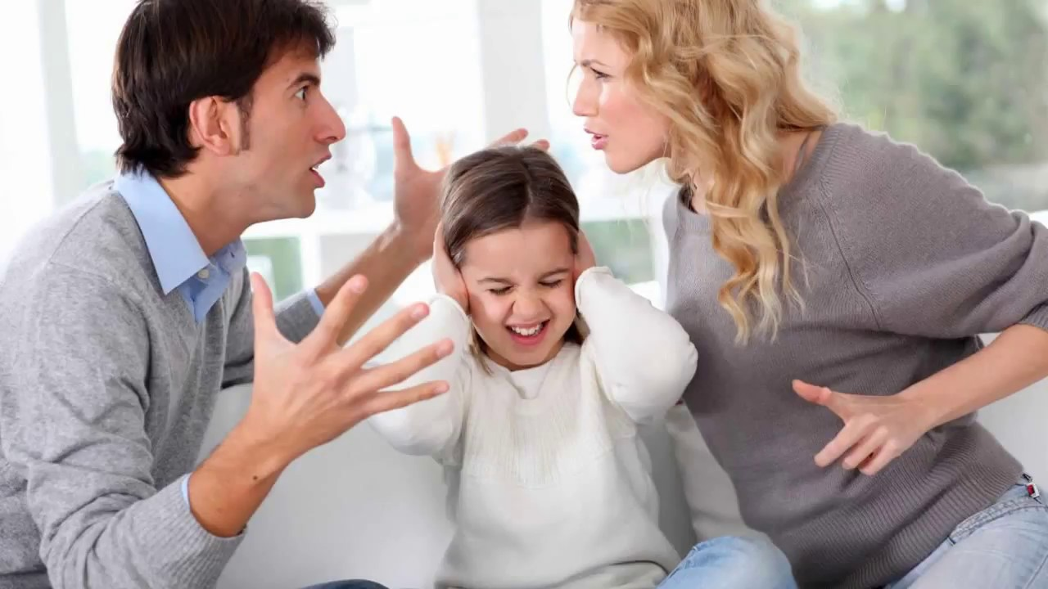
Guerra en la familia
Preparado por: Ney Devis

Slide 2
Cultura de violencia

Slide 3
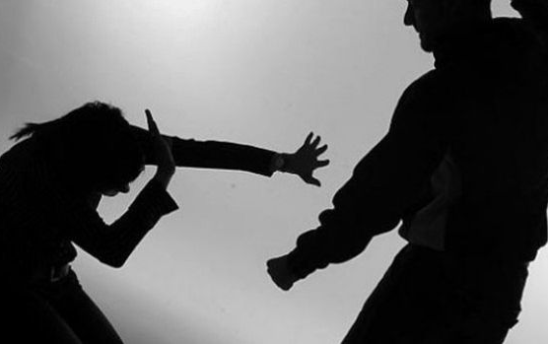
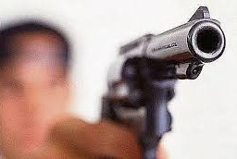
Cultura de violencia
Acostumbrados a actos de violencia
Efectiva para lograr ciertos propósitos:
Dinero
Dolor
Diversión
Poder
Control
Superioridad
Cubrir sentimiento de miedo e inferioridad

Slide 4
Tipos de violencia
Física
Sexual
Psicológica
Destrucción de la propiedad

Slide 5
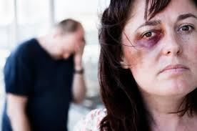
Cuando pensamos en violencia la relacionamos con la física.
Física
Arañazos, moretones, ojos morados, muslos inflamados, labios rotos, perdida de piezas dentales, fractura de tabique, torceduras y otros (acuchillar y balear).

Slide 6
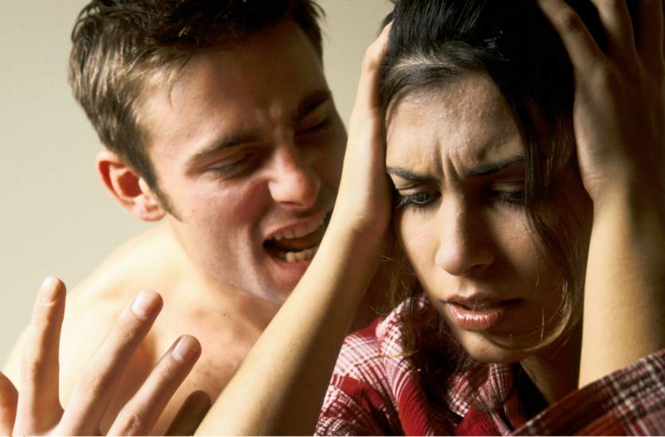
La más común es la psicológica
Abuso verbal
Malas Palabras
Nombres ofensivos
insultos

Slide 7
Epidemia de violencia
El mayor peligro no esta en las calles.
Mayor índice de ser asaltados físicamente, golpeados y asesinados en nuestros propios hogares.
50 a 60% parejas entrevistadas informan violencia física.
52% de mujeres asesinadas en el estado de California fue por sus esposos o amantes.

Slide 8
Algunas consecuencias
Desarrollo de problemas físicos: dolores de espalda, dolores de cabeza, problemas con la menstruación y niveles bajos de energía.
Problemas psicológicos: Trastornos ansioso-depresivo, confusión, inseguridad, miedo, hipervigilancia, somatizaciones, hostilidad, vulnerabilidad interpersonal, ideación suicida.

Slide 10
El rostro de la violencia
Esta en todos lados
Tendencia a minimizar la violencia
No asume su responsabilidad
No nacen, se hacen

Slide 11
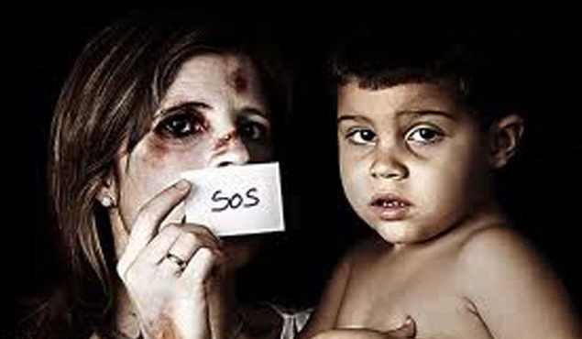
Cómo parar la violencia
Alto inmediato
Consejería
Educación y ejemplo en el hogar
Ayuda espiritual

Slide 12
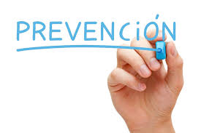
Noviazgo

Slide 13
¿Cómo identificar la violencia en el noviazgo?
Identificando un violento
Intimidación
Trata de asustar rompiendo cosas, gritando, conduciendo temerariamente o través de miradas o gestos.
Amenaza con causar problemas con la familia, las amistades o el instituto.

Slide 14
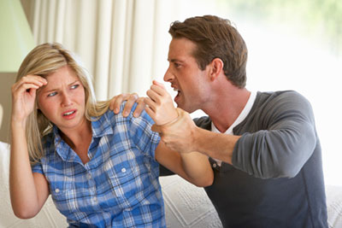
¿Cómo identificar la violencia en el noviazgo?
Identificando un violento
Amenazas
Amenaza con hacerte daño (a tus amistades o a tu familia).
Amenaza con suicidarse si te alejas o no haces lo que él quiere.
Amenaza con romper la relación.
Hace escándalos públicos y amenazas con el abandono si no se hace lo que él o ella desea.

Slide 15
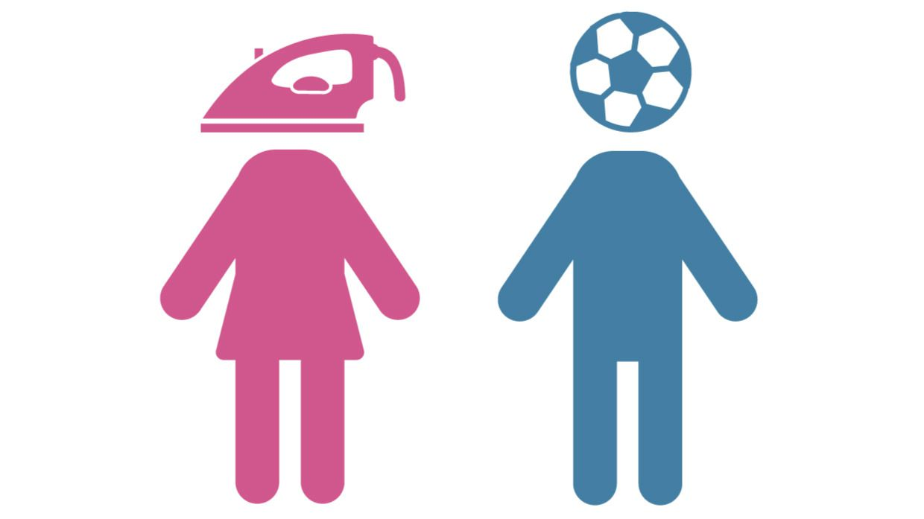
¿Cómo identificar la violencia en el noviazgo?
Identificando un violento
Usar el privilegio masculino
Actúa como si fuera el jefe, se hace lo que él dice.
Dice que los hombre son los que toman las decisiones.
Exige que pida permiso para ir a cualquier lugar o hace cualquier cosa.

Slide 16
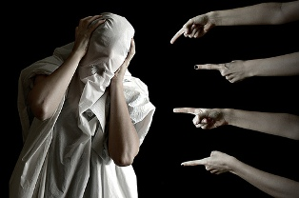
¿Cómo identificar la violencia en el noviazgo?
Identificando un violento
Humillación
Te insulta y te pone sobrenombres en privado o en presencia de otras personas.
Menosprecia o se burla de tu origen.
Arrebata cosas o exhibe sus objetos personales en publico.
Critica los principios familiares de la familia, convicción personal y religión.

Slide 17
¿Cómo identificar la violencia en el noviazgo?
Identificando un violento
Aislamiento
Expresa celos de amigos, compañeros o familiares.
Presiona para que elija entre él (ella) y sus amistades y familia.
Presiona para que dejes tu trabajo u otras actividades extra-académicas.

Slide 18
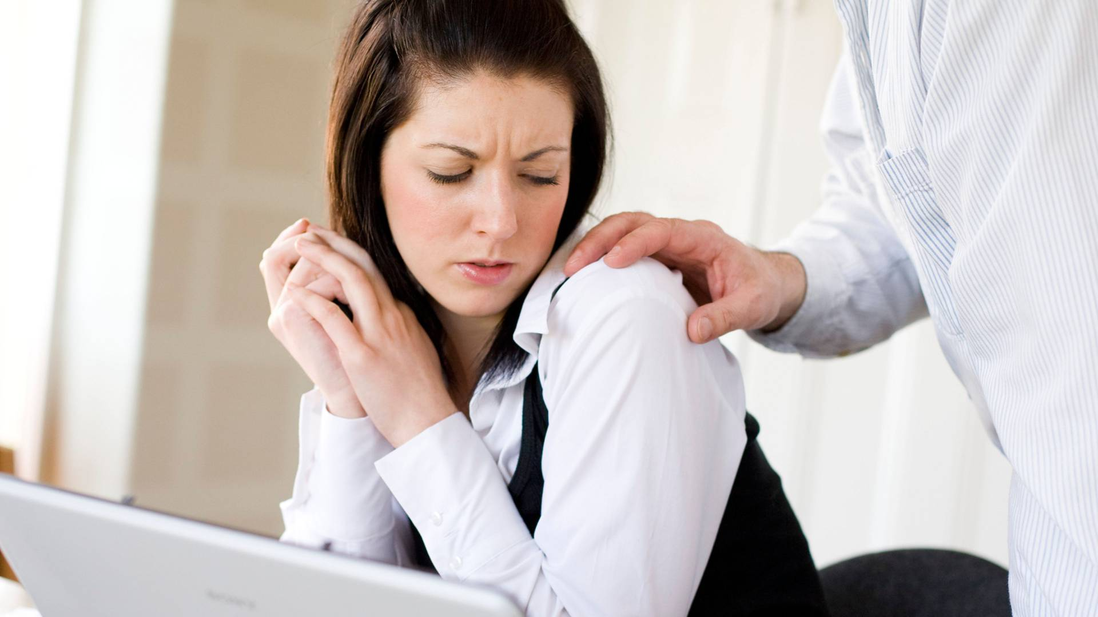
¿Cómo identificar la violencia en el noviazgo?
Identificando un violento
Acoso
Te persigue y se presenta a menudo sin ser invitado (a).
Hace bromas telefónicas
Propaga rumores.
Obliga con chantaje y manipulaciones a tener relaciones sexuales.
Intenta tener contacto después que haya finalizado la relación.

Slide 19
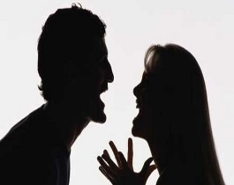
Qué hacer si eres victima
No justifiques su comportamiento y actitudes
Habla y protégete
No te aísles

Slide 20
Consejo Bíblico
“No tomes por compañero a un hombre airado, ni vayas con un hombre violento, no sea que aprendas sus senderos, y te encuentres con un lazo para tu vida”. Proverbios 22:24-25. (SBUVJ).

Slide 21
Cuando esté a punto de ceder, de perder la paciencia y el dominio propio y manifestar un espíritu duro y condenatorio, dispuesto a censurar y acusar, será el momento de elevar al cielo esta oración:

Slide 22
“¡Ayúdame, oh Dios, a resistir la tentación, a desechar de mi corazón toda amargura, ira y maledicencia! Dame tu mansedumbre, tu humildad, tu longanimidad y tu amor. No me dejes deshonrar a mi Redentor, ni interpretar mal las palabras y los motivos de mi esposa, de mis hijos y de mis hermanos y hermanas en la fe.

Slide 23
Ayúdame a ser bondadoso, compasivo, de corazón tierno y perdonador. Ayúdame a ser verdadero vinculador de mi hogar y a representar el carácter de Cristo ante los demás.” (191)

